Slide 1



LAPORAN PRAKTIKUM
PROGRAM GAME GUNTING BATU KERTAS
ANDIKO RAMADANI
AURA SALSA AZZAHRA
NIM : 3337230003
NIM : 3337230044
INFORMATIKA / C
INFORMATIKA / C
2023
2023

Slide 2


Latar Belakang
Karena perkembangan teknologi, hampir semua kegiatan yang kita lakukan sehari-hari berhubungan dengan teknologi. Salah satunya adalah bermain game. Di masa lalu, permainan dilakukan secara tradisional. Dengan berkembangnya teknologi, saat ini sudah ada banyak game yang dapat dimainkan dengan mudah secara online.
Salah satu contoh game tradisional yaitu permainan gunting kertas batu. Game ini biasanya digunakan untuk menentukan pemenang antara dua pihak yang berbeda tujuan, dimana pemenang berhak mendapatkan apa yang dia inginkan dan pihak yang kalah mendapatkan risikonya.

Slide 3



Tujuan Praktikum
01.
02.
03.
Untuk mengimplementasikan game sederhana Gunting-Kertas-Batu dalam lingkungan digital menggunakan bahasa pemrograman C++
Untuk memperkuat pemahaman konsep dasar pemrograman seperti logika permainan, kontrol aliran program, serta pemrosesan input dan output
untuk menyediakan pengalaman interaktif kepada pengguna dalam memainkan permainan klasik yang sering menjadi hiburan sederhana namun menyenangkan

Slide 4



Batasan Praktikum
Pada praktikum ini, kami membuat program permainan gunting kertas batu, tetapi program yang kami buat hanya dapat dijalankan sebatas lokal di 1 device. Jadi, pada mode 2 pemain, tidak bisa dimainkan dengan device yang berbeda. Selain itu, skor pemain tidak tersimpan dan akan direset ketika program diakhiri.

Slide 5






Perancangan Proyek Praktikum
Algoritma deskriptif
Flowchart
Pseudocode
Desain Antarmuka

Slide 6
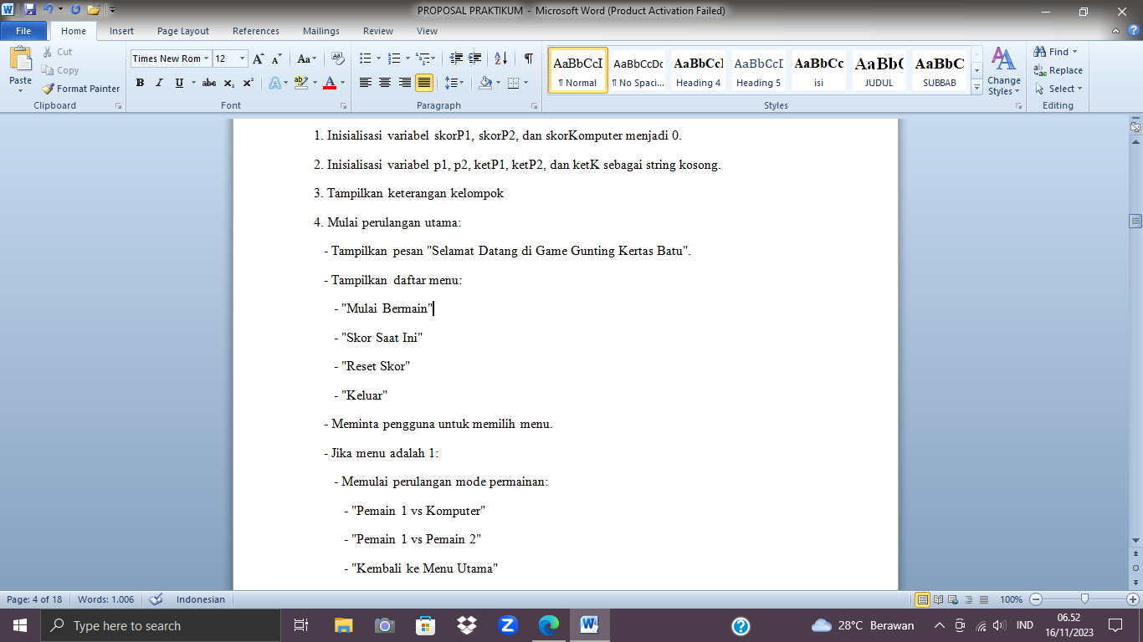
Algoritma Deskriptif

Slide 7
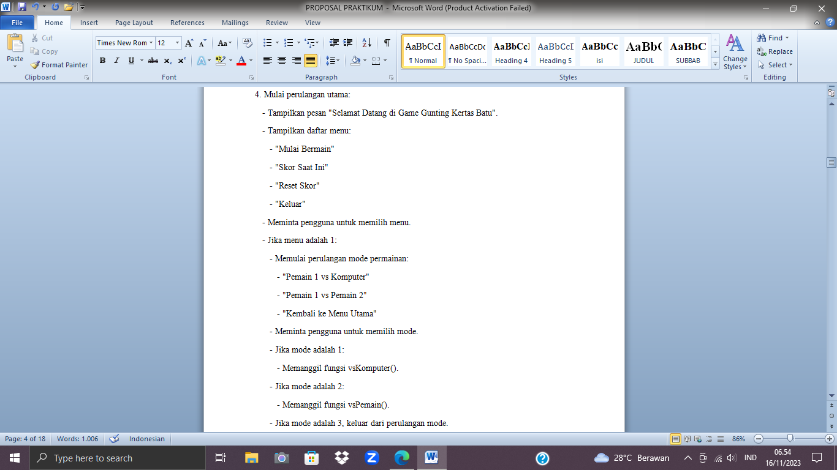

Slide 8
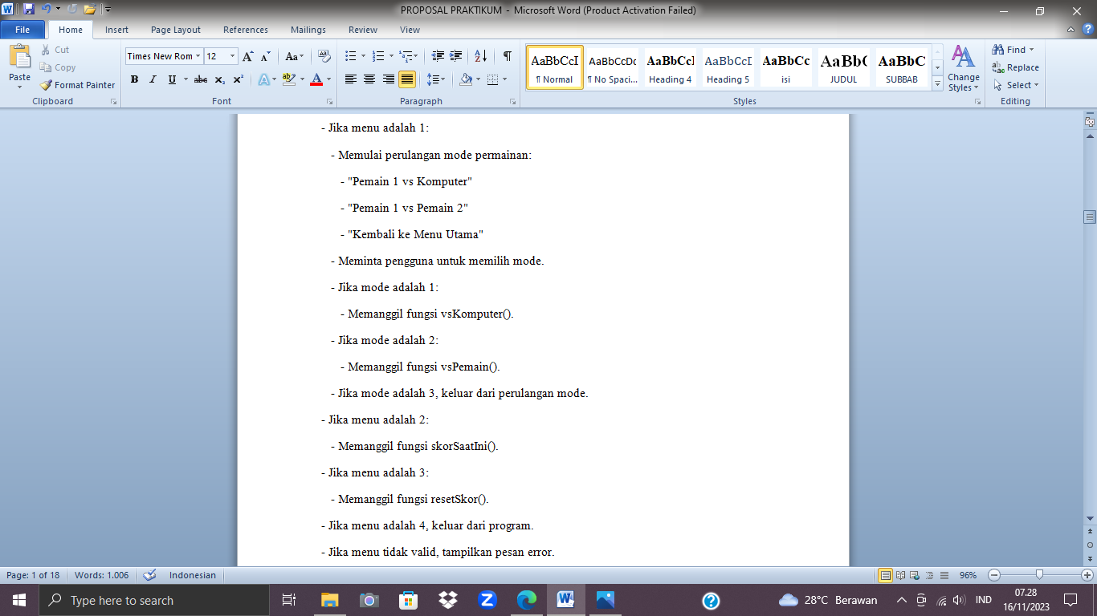

Slide 9
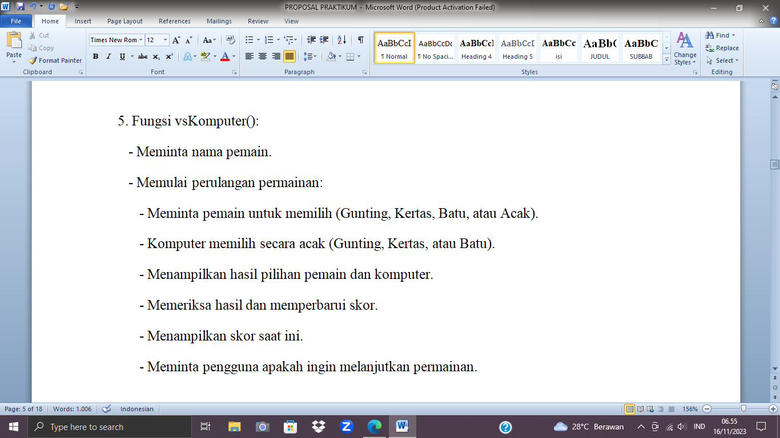

Slide 10
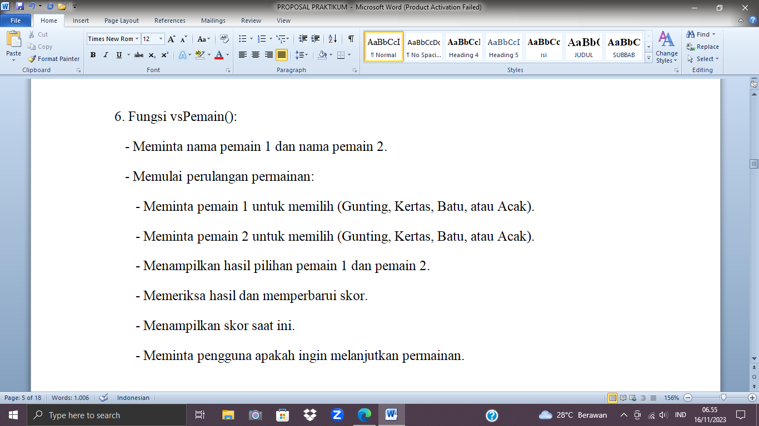

Slide 11
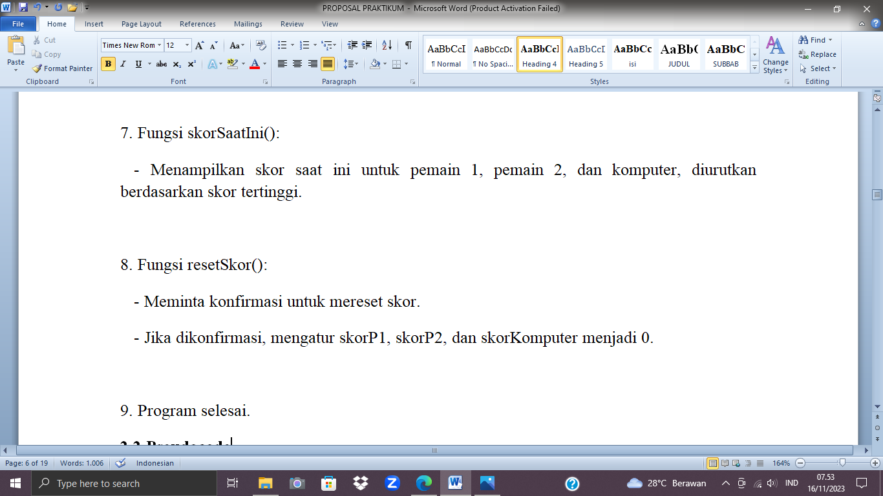

Slide 12
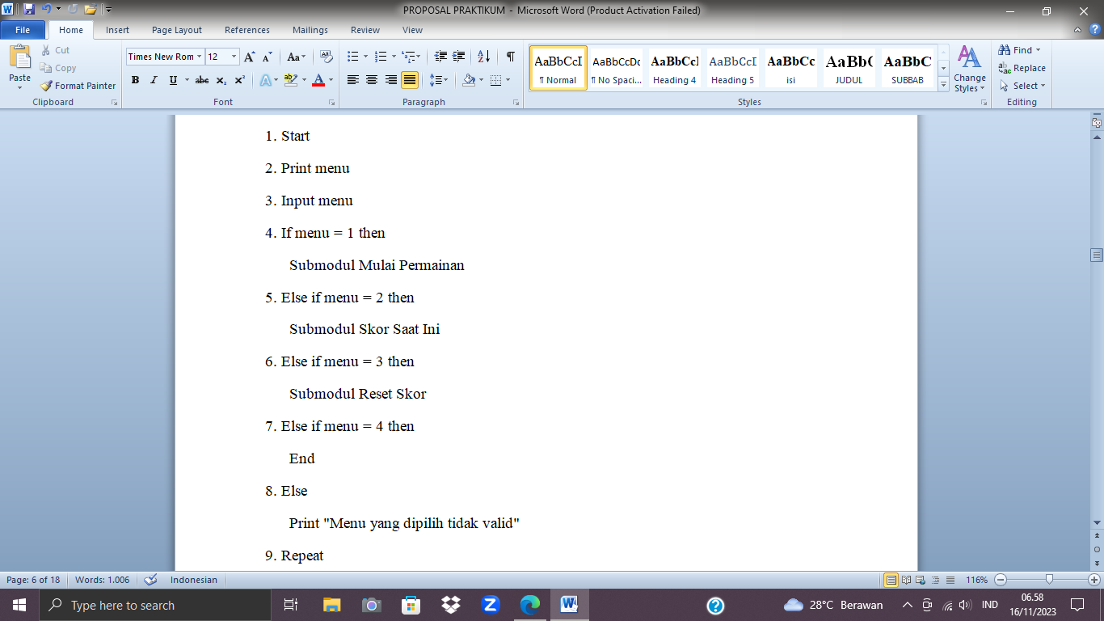
Pseudocode

Slide 13
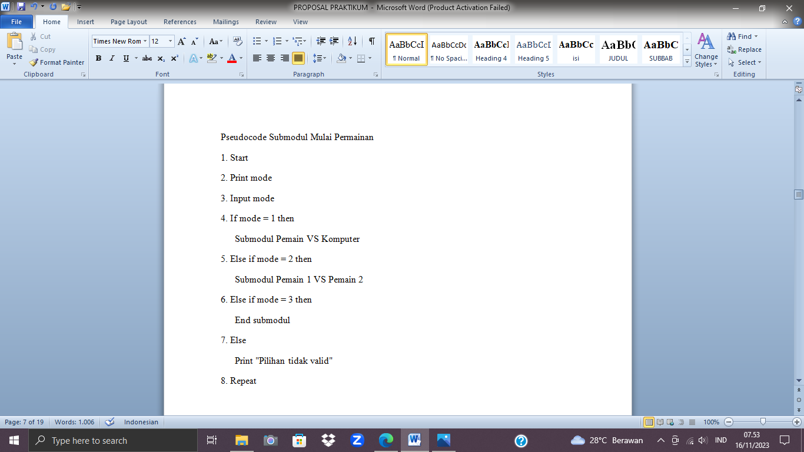

Slide 14
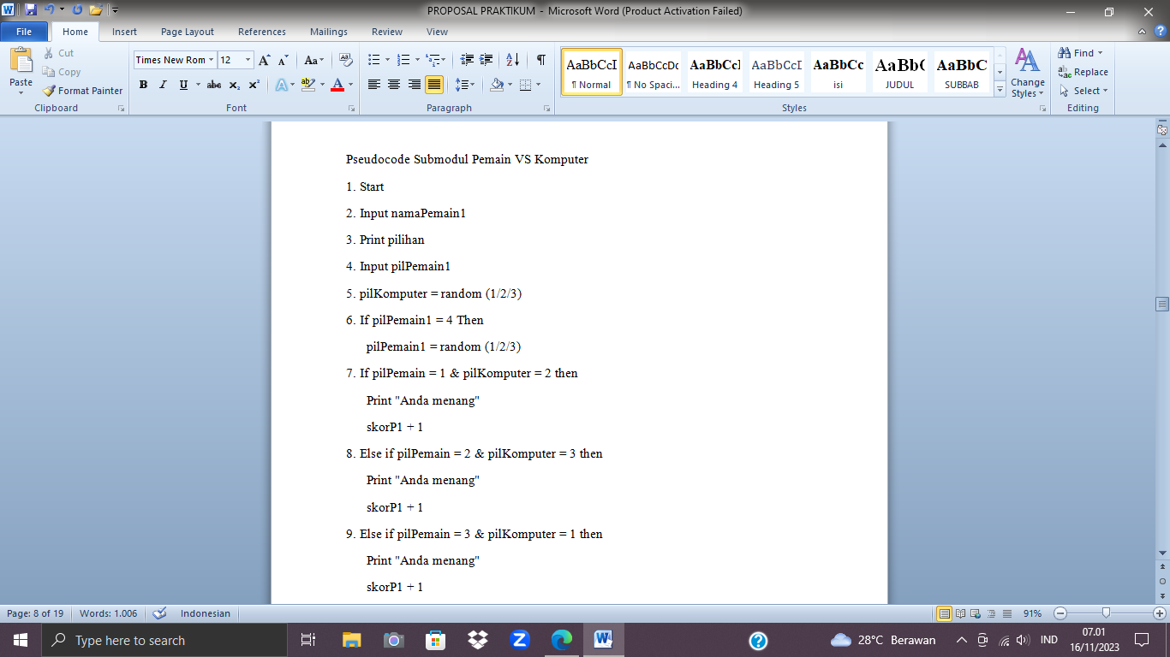
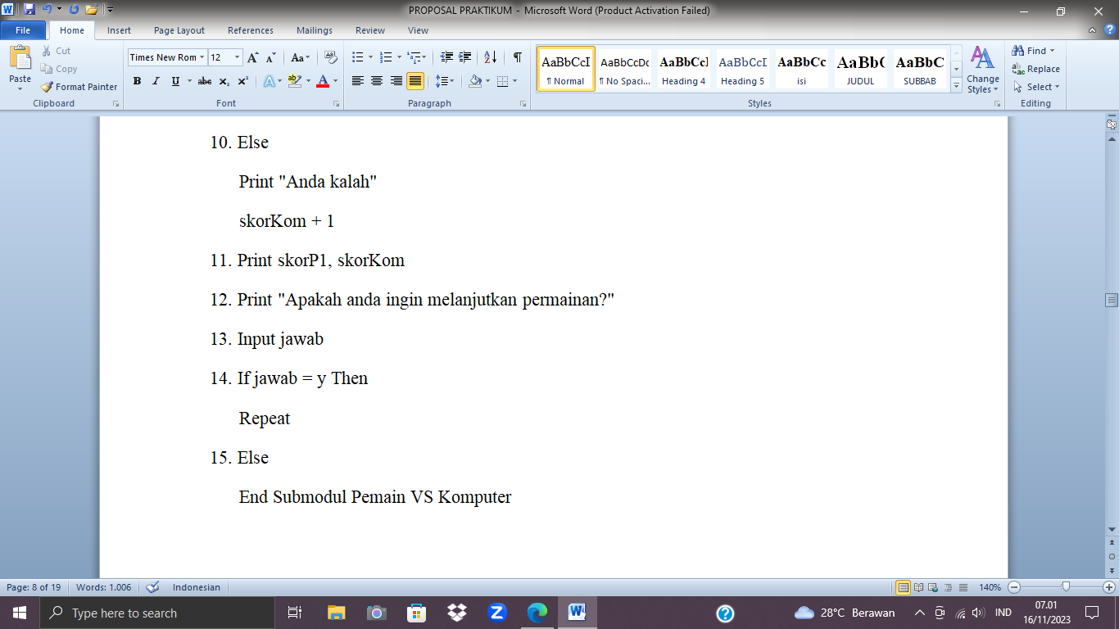

Slide 15
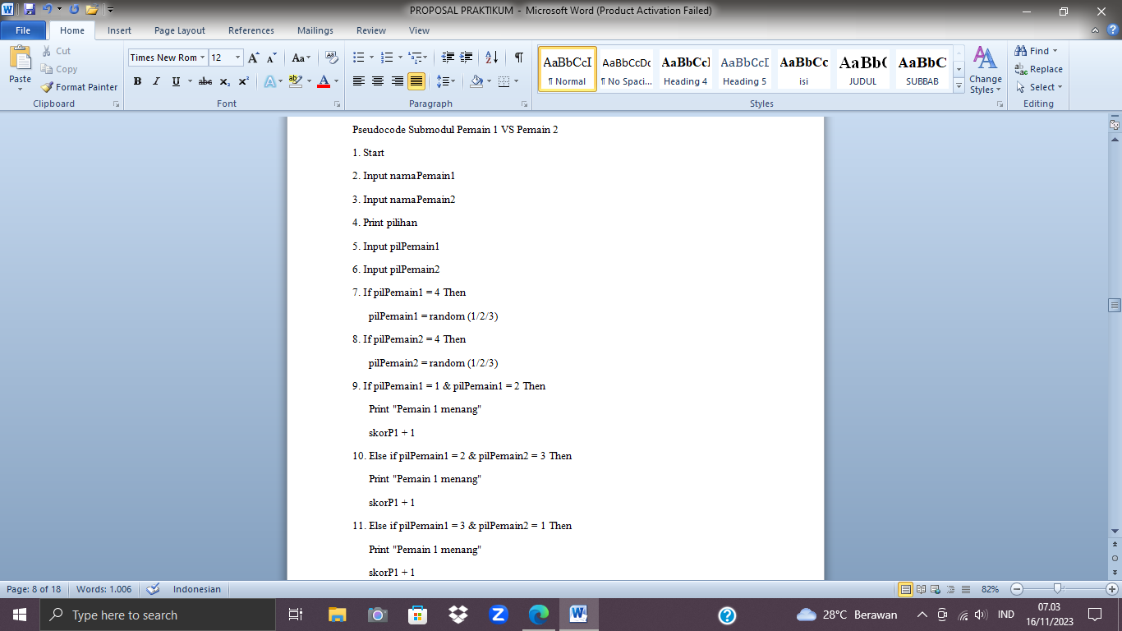
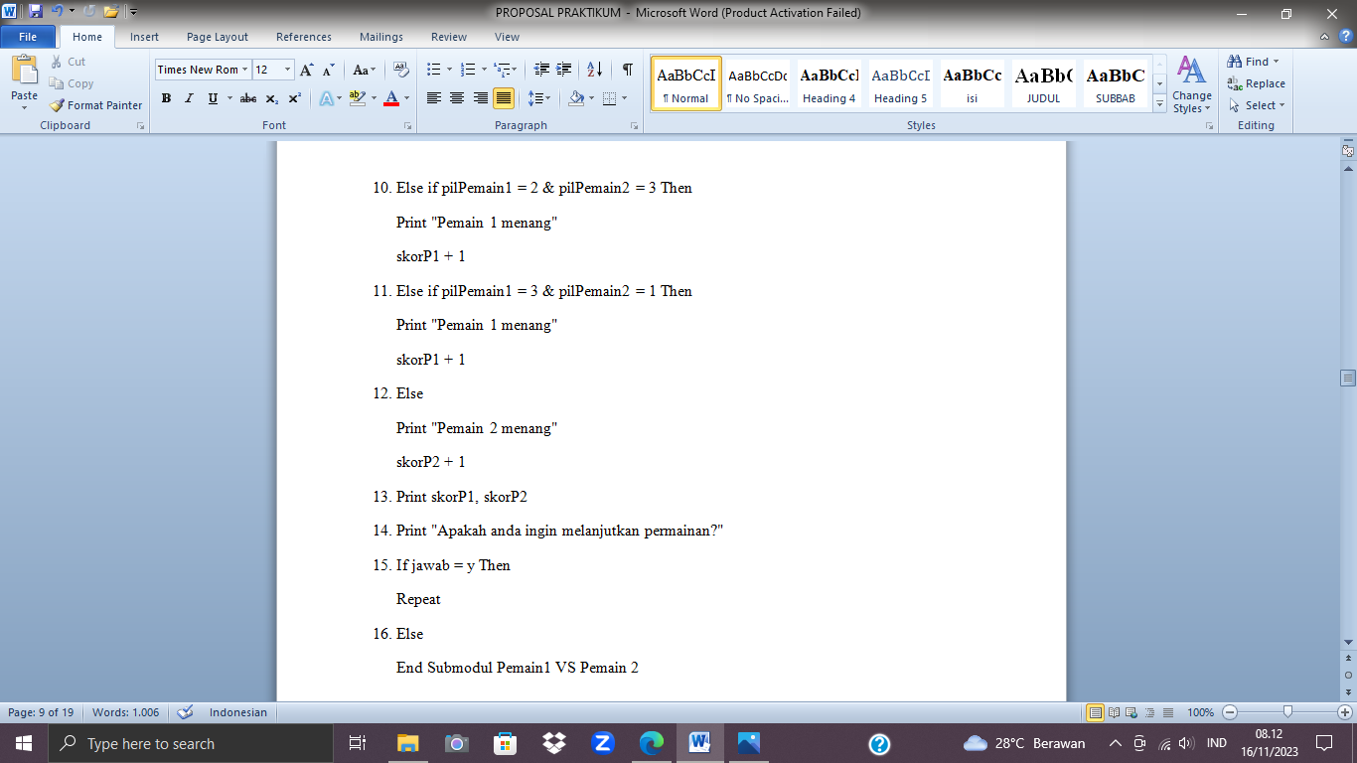

Slide 16
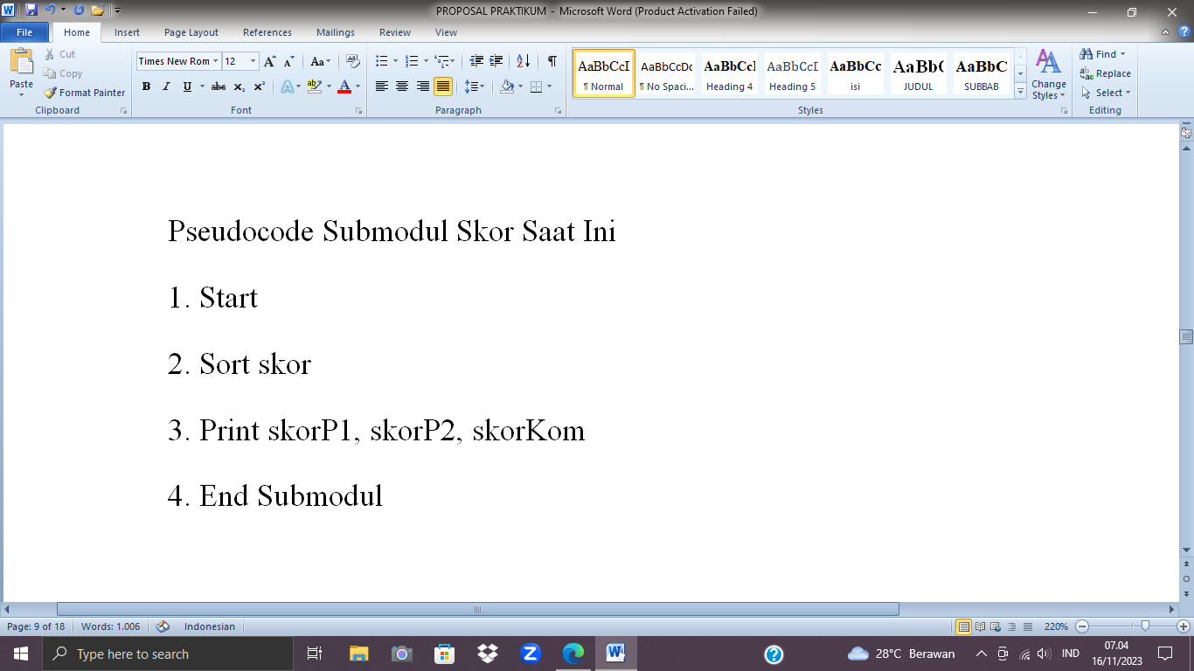

Slide 17
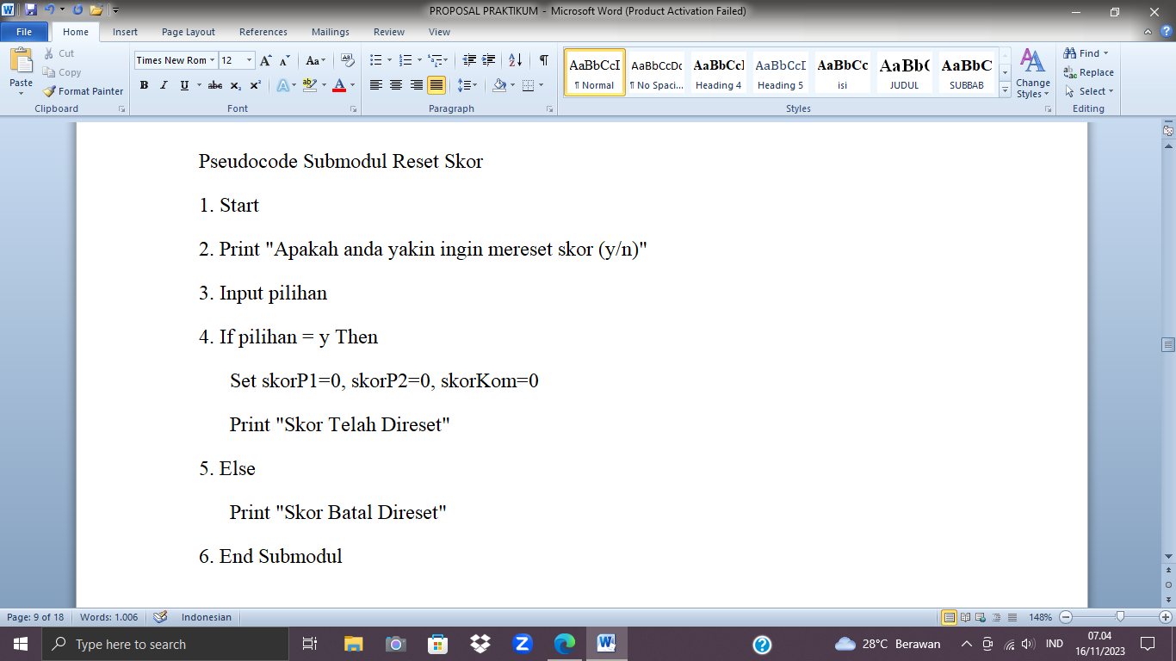

Slide 18
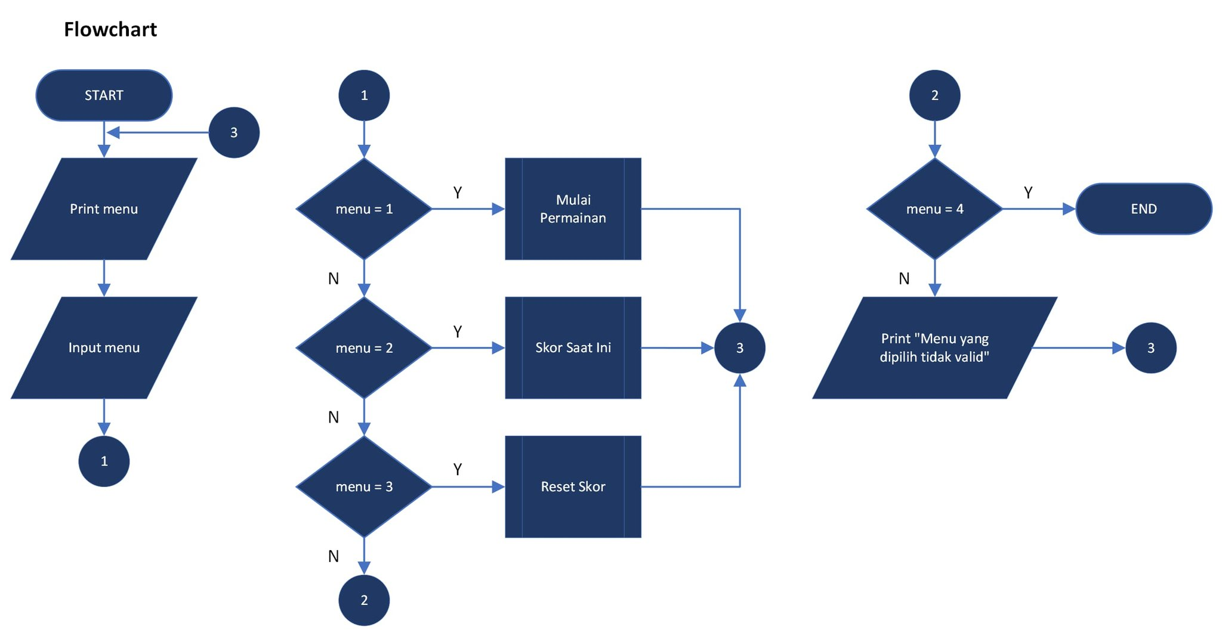
Flowchart Utama

Slide 19
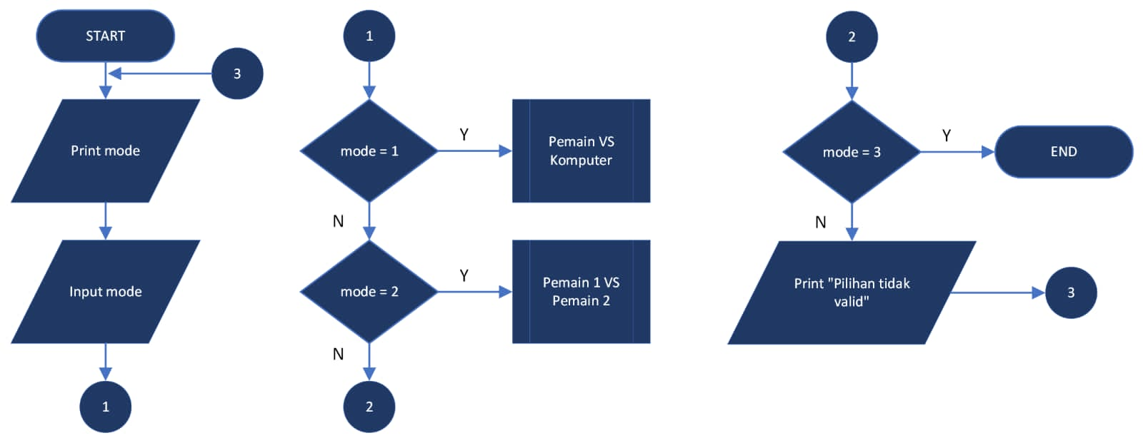
Flowchart Submenu Mulai Permainan

Slide 20
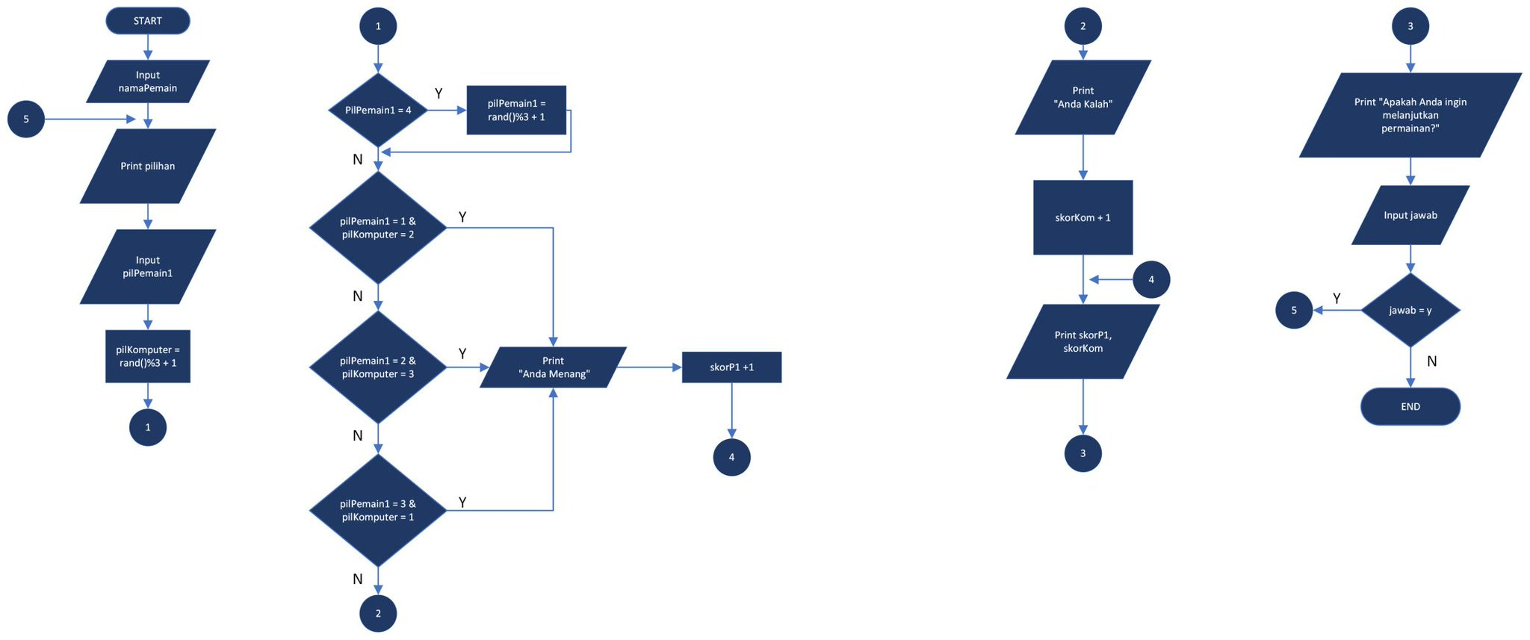
Flowchart Pemain VS Komputer

Slide 21
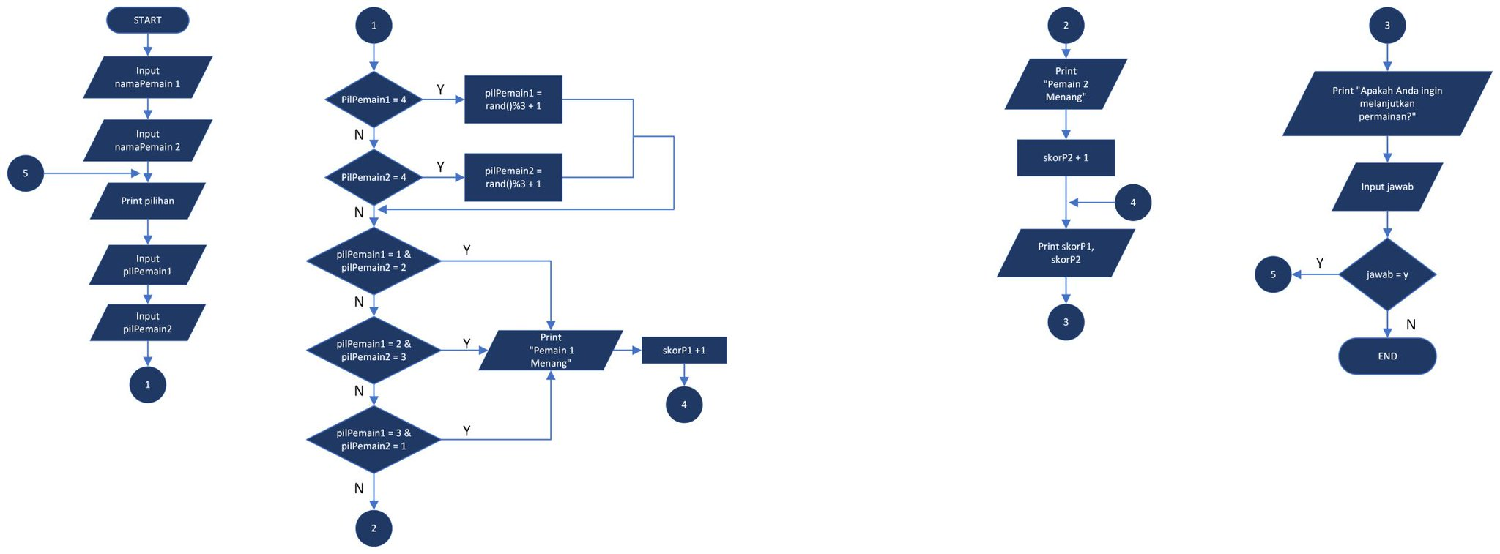
Flowchart Pemain 1 VS Pemain 2

Slide 22
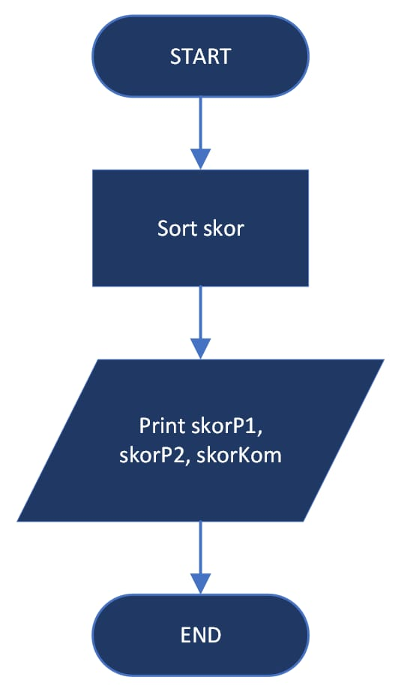
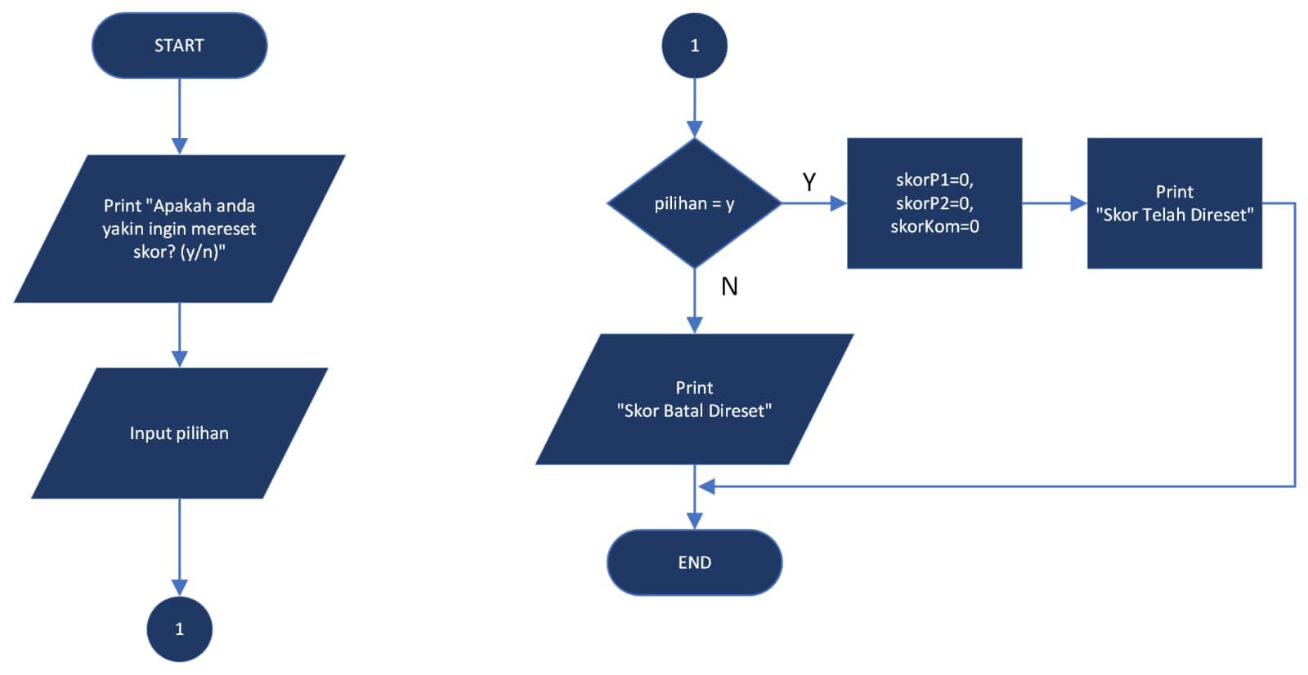
Flowchart Skor Saat Ini & Reset Skor

Slide 23
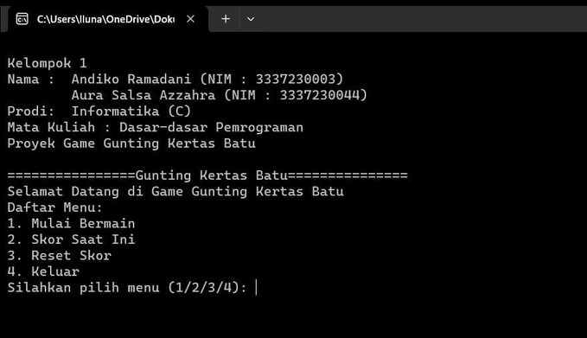
Tampilan Program Saat Dijalankan

Slide 24



Desain Interface

Slide 25
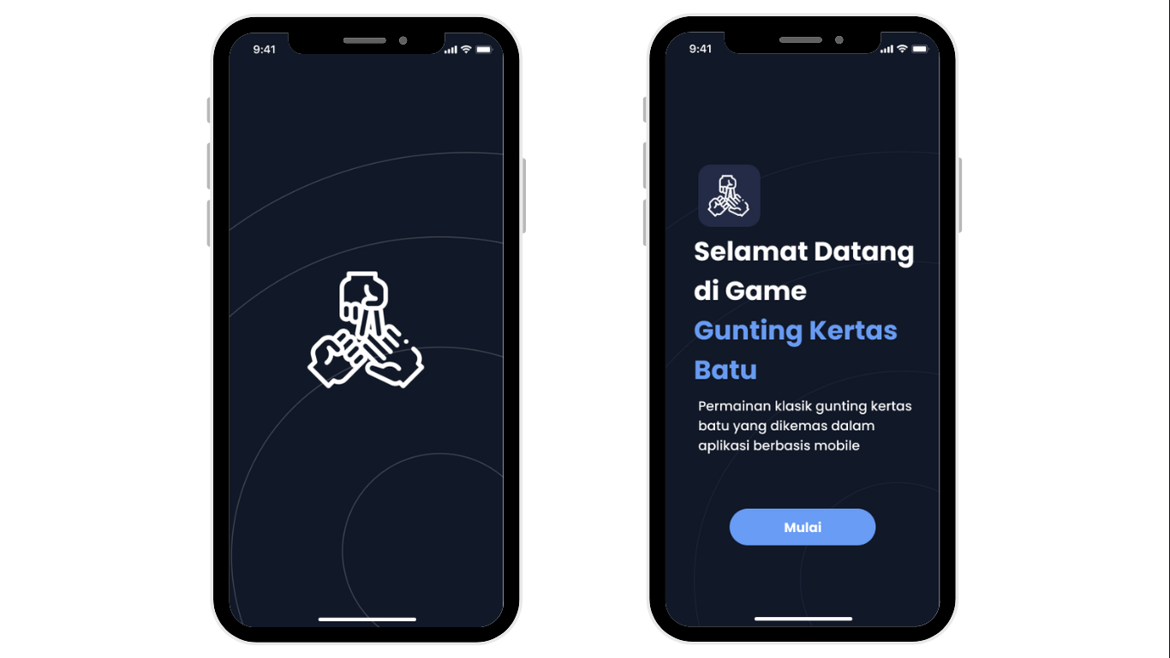

Slide 26
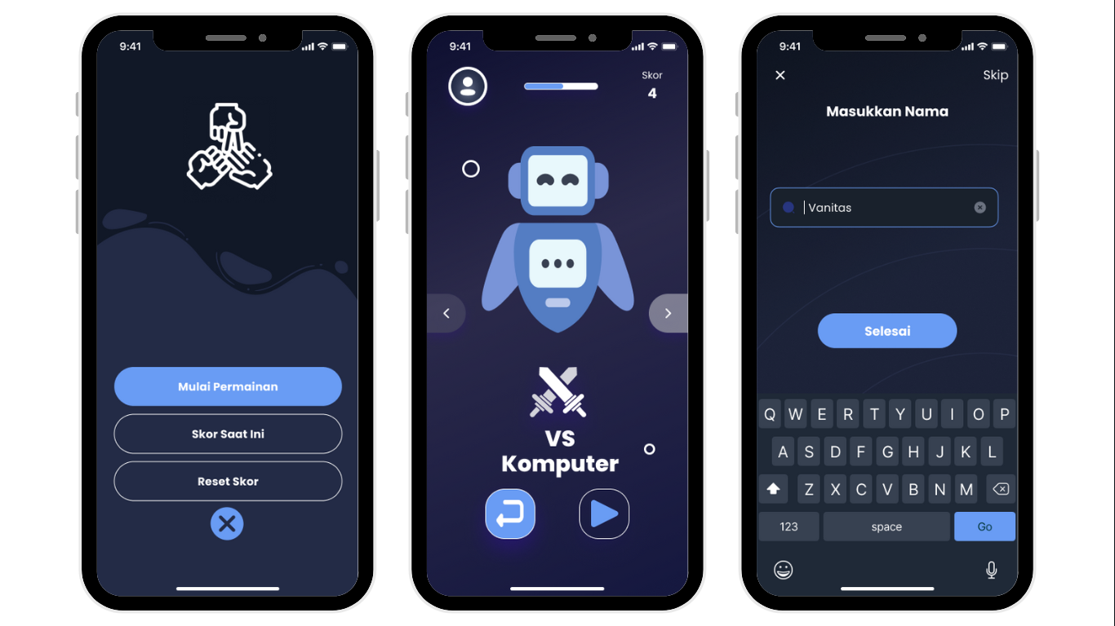

Slide 27
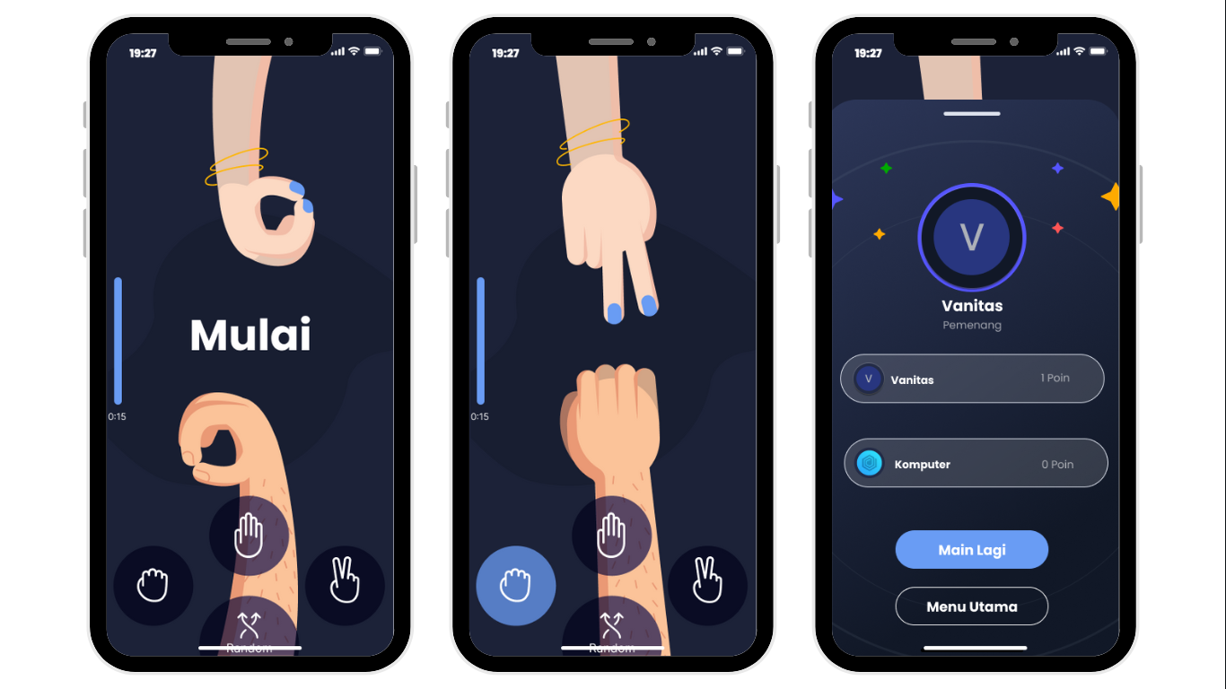

Slide 28
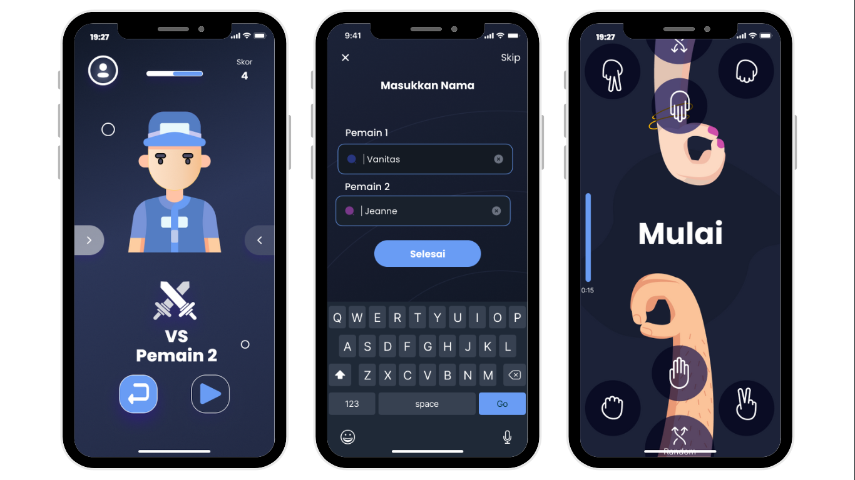

Slide 29
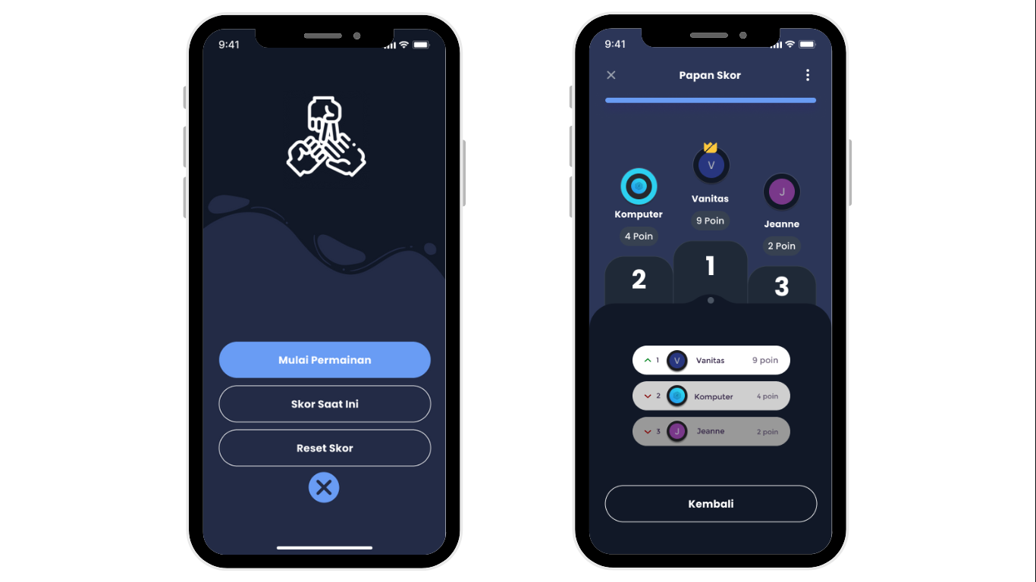

Slide 30
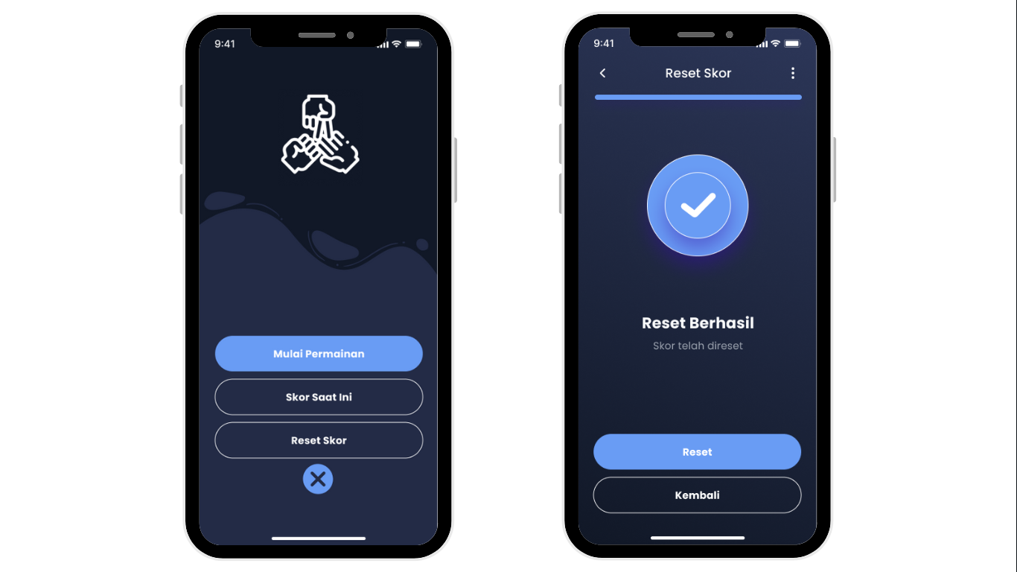

Slide 31




Kesimpulan
Pada permainan game gunting kertas batu yang telah kami buat, pengguna dapat memulai permainan dengan memilih mode vsKomputer atau vsPemain. Selain itu, pengguna juga dapat melihat skor yang didapat dalam permainan, dan juga pengguna dapat mereset skor untuk menghapus skor yang didapat.

Slide 32
Saran
1. Implementasi Mode Multiplayer Online
2. Penyimpanan Skor dan Profil Pemain
3. Tingkat Kesulitan yang Disesuaikan
5. Peningkatan Algoritma Game

Slide 33


Terima Kasih

